Slide 1
Вивчення можливості використання нейтронно – активаційного аналізу для пошуку небезпечних речовин на морському дні
Кваліфікаційна робота бакалавра:
студента 4 курсу
Муляра Андрія Васильовича
Науковий керівник:
кандидат фіз.-мат. наук, доцент КЯФ
Єрмоленко Руслан Вікторович

Slide 2
Зміст
Етапи дослідження.
Опис геометрії моделювання.
Перевірка коректності моделі.
Дослідження шкідливої речовини Фосгену
Висновки.

Slide 3

Мета дослідження
Знайомство з методикою нейтронно – активаційного аналізу і програмним забезпеченням Geant4.
Побудова моделі для пошуку шкідливих речовин із використанням методики ННА.
Моделювання спектрів для (гірчичного газу) та (Фосгену)
Провести перевірку коректності для побудованої моделі.
Дослідження можливості детектування шкідливих речовин на морському дні за допомогою ННА.

Slide 4
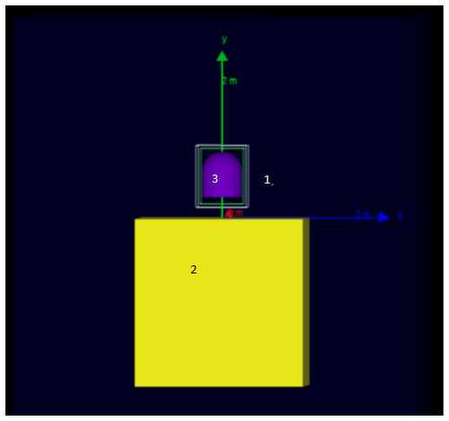
Геометрія моделі
Складові загальної моделі:
1 – Ізотропне джерело нейтронів.
2 – Досліджування шкідлива речовина.
3 – Детектуюча установка, яка складається з чутливого об’єму детектора і слоїв захисту.
Весь оточуючий простір є заповнений водою.

Slide 5
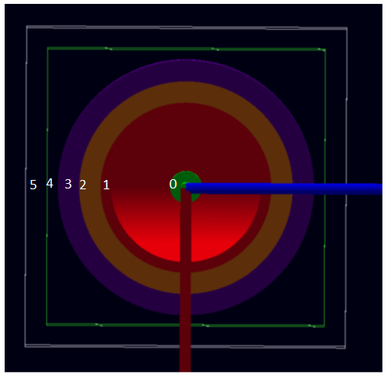

Геометрія моделі
Будова детектуючої установки:
0 – Чутливий об’єм детектора:
NaI (12см*6см) або HPGe (6см*6см)
1 – Свинець Pb (3см)
2 – Кадмій Cd (4см)
3 – Парафін (4см)
4 – Повітря
5 – Алюміній Al (2см)

Slide 6
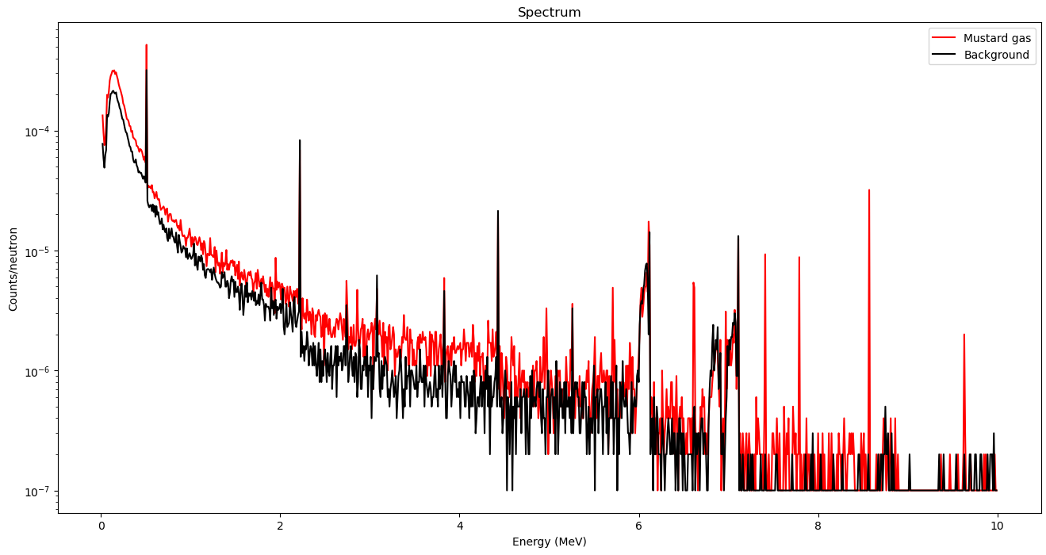
Перевірка коректності моделі
Змодельований спектр отримано за допомогою NaI(Tl) для гірчичного газу при опроміненні нейтронами з енергією 14.1 МеВ.
Подібні умови використовувалися у проекті SABAT, що чудово допомогло провести перевірку коректності промодельованої моделі на Geant4.
Енергетичні піки по яким проводитися перевірка:
Cl (1.16, 1.94, 7.42, 7.80, 8.58 МеВ)
C (4.4МеВ) – переповнений фоном
H (2.21 МеВ)

Slide 7
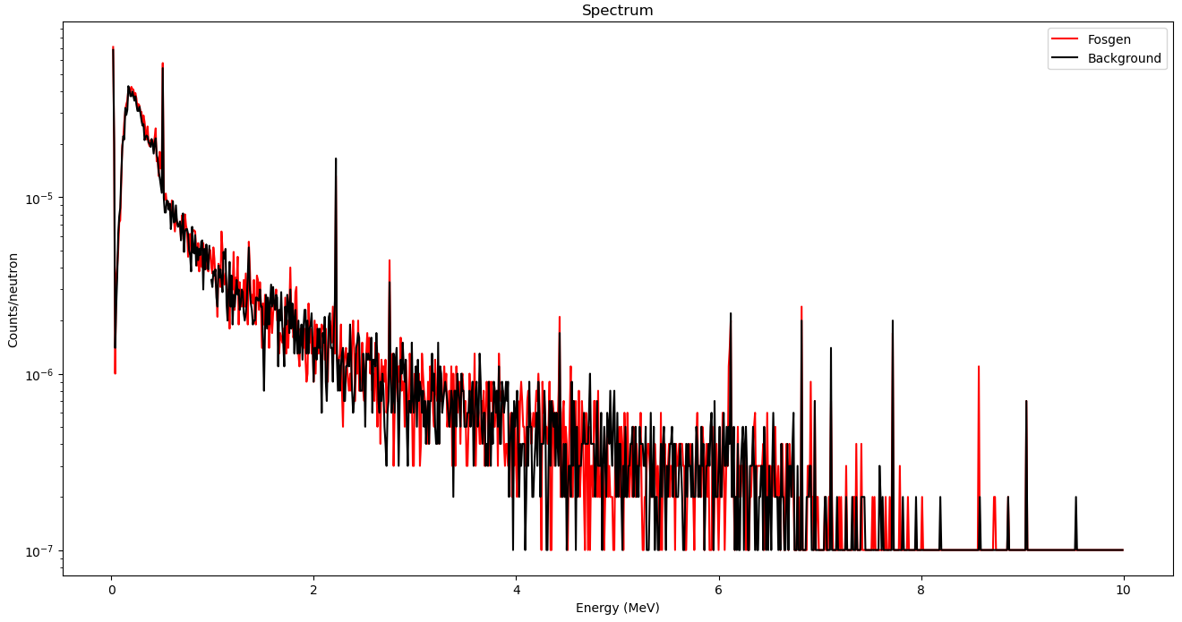
Дослідження шкідливої речовини Фосгену детектором NaI(Tl).
Елемент | Енергетичний пік (МеВ)
C | 8.569
Cl | 6.475, 4.434, 2.749
H | 2.21
Al | 1.77
O | 1.36

Slide 8
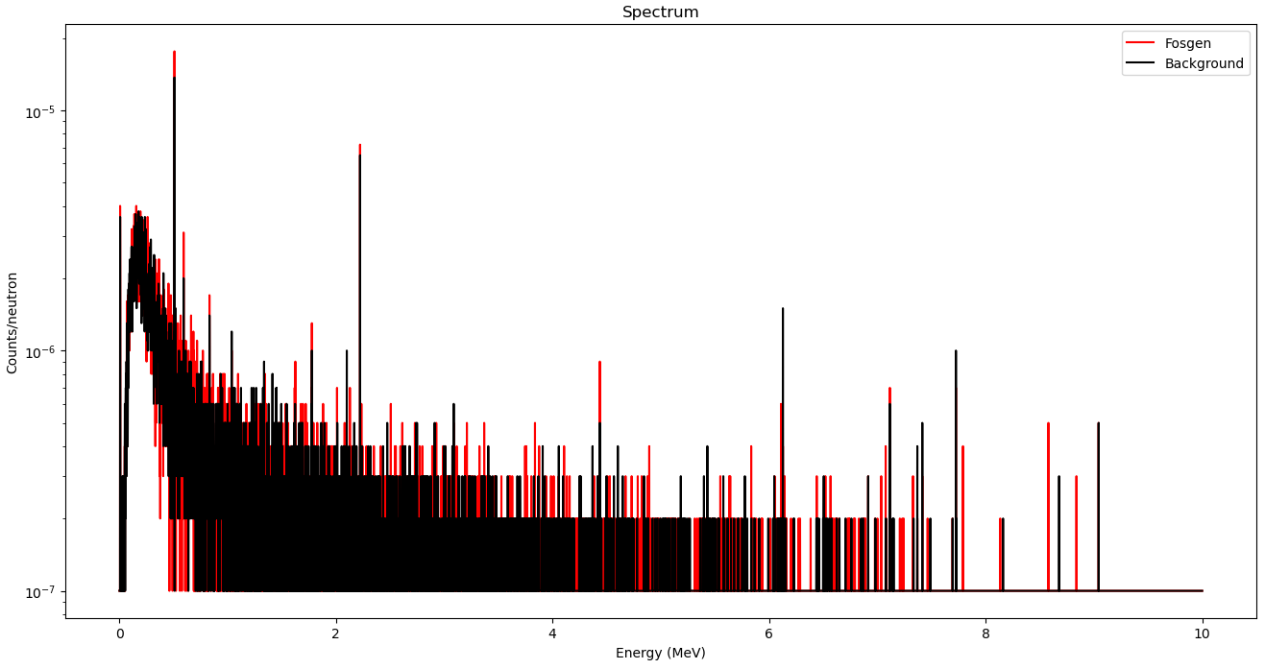
Дослідження шкідливої речовини Фосгену детектором HPGe.
Елемент | Енергетичний пік (МеВ)
Cl | 5.548, 4.435, 3.759, 3.208, 2.504, 1.093, 0.659, 0.368, 0.261
C | 8.57, 2.726, 2.614, 2.498, 1,620, 0.718, 0.474, 0.275
O | 2.354, 0.196
Al | 3.327, 2.595, 2.234, 1.778
H | 2.21

Slide 9
Висновок
Ознайомлено з літературою ННА і фреймворком Geant4.
Проведено оптимізацію коду використовуючи многопотоковість Geant4 для прискорення моделювання у 2 рази.
Побудовано модель для пошуку небезпечних речовин із використанням ННА.
Змодельовано спектри шкідливих речовин з використанням двох детекторів: NaI і HPGe.
Проведено перевірку коректності моделі.
Досліджено можливість детектування шкідливої речовини Фосгену і гірчичного газу
На результуючих спектрах представленні енергетичні піки, які відповідають елементам, що входять до складу шкідливих речовин Фосгену і гірчичного газу. По даним елементам не можливо визначити, що за речовина була опромінення, а лише визначити можливих кандидатів речовин по їх елементному складу.

Slide 10
Дякую за увагу

